Slide 1
Ciencias sociais
Tema 7

Slide 2
Recordamos…
Depois da 1º República (1873-1874) restaurouse a monarquía. A esta etapa chamouselle Restauración e comezou co reinado de Afonso XII. Afonso XII faleceu e a súa muller Cristina exerceu a rexencia ata que o seu fillo Afonso XIII cumplíu 16 anos.
En España, o século XX comeza co reinado de AFONSO XIII, foi proclamado rei en 1902. Durante o seu reinado houbo unha serie de crises que conduciron a súa desaparción.

Slide 3
REINADO DE AFONSO XIII
PROBLEMAS (conflitos sociais e políticos)
Folgas
Folga Xeral 1917
Nacionalismo
A guerra de Marrocos
- Semana tráxica de Barcelona
- Desastre de Annual

Slide 4
Definicións
Sindicato: é unha asociación de traballadores cuxo obxectivo é a defensa dos intereses profesionais, económicos e laborais das persoas.
Folgas: Forma de protesta dos traballadores consistente no cese do traballo feito de común acordo co fin de conseguir melloras laborais ou sociais.

Slide 5
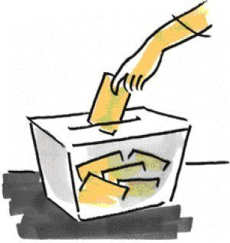
DEFINICIÓNS
Unha ditadura é un réximen político no que unha soa persoa goberna con poder total, sen someterse a ningún tipo de limitacións e coa facultade de promulgar e modificar leis a súa vontade.
A democracia é un sistema político que defende a soberanía do pobo e o dereito do pobo a elixir e controlar aos seus gobernantes.
Exilio: Pena que consiste en expulsar ou facer saír a unha persona dun país ou dun territorio.
Golpe de estado: Acción que consiste en tomar un grupo de personas o goberno dun país, con violencia e de forma ilegal; xeralmente realízase por militares ou con apoio dun grupo armado.

Slide 6
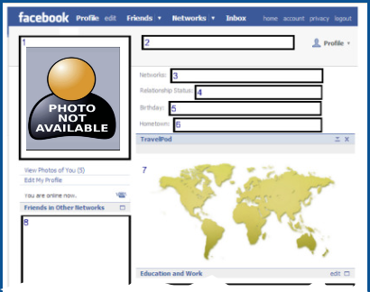
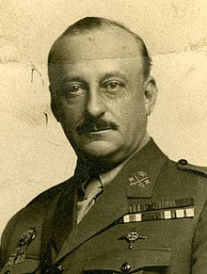
Primo de Rivera
Militar español
Dictador 1923-1930
Perfil: gústame viaxar, estiven en Marrocos, Cuba e Filipinas.
A constitución de 1876 non é para min, prefiro mandar eu.

Slide 7
Ditadura Primo de Rivera
En 1921 ocorreu o desastre de Annual, en Marrocos. Moitas soldados españois morreron e o resto da poboación española estaba moi descontenta.
En 1923 Primo de Rivera deu un golpe de Estado, accedendo ao poder pola forza. Instaurou unha ditadura, asumiu todos os poderes do Estado, suspendeu a Constitución, prohibiu os partidos políticos e os sindicatos

Slide 8
Primo de Rivera
Contou co apoio de Afonso XIII
Gañou a guerra de Marrocos.
Construíu liñas de ferrocarril.
Construiu estradas.
Deu un golpe de Estado, tomando o control absoluto do Estado.
Dimitiu en 1930.

Slide 9
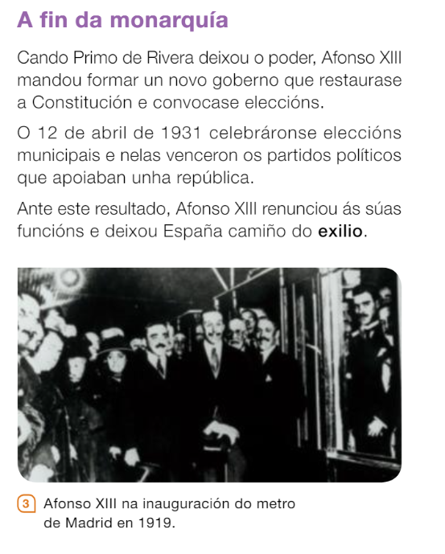
FIN DO REINADO DE AFONSO XIII

Slide 10
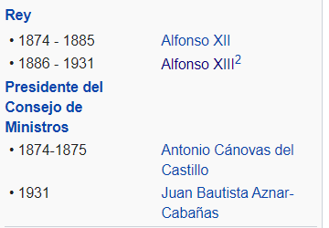
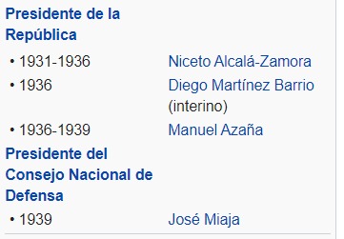
Cronograma
Restauración
1874- 1923
Ditadura Primo de Rivera
1923-1930
2º República (réximen democrático)
1931- 1939
Ditadura
Franco
1939- 1975

Slide 11
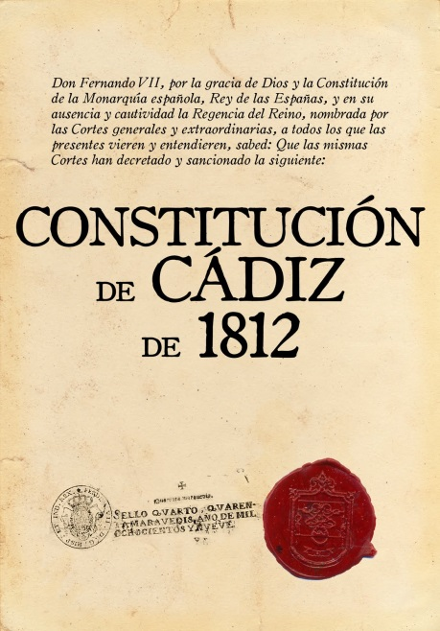
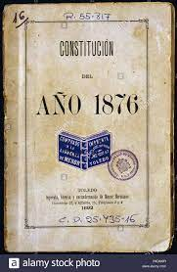
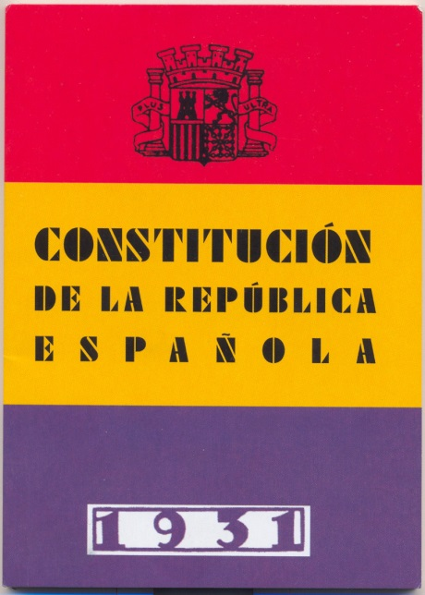
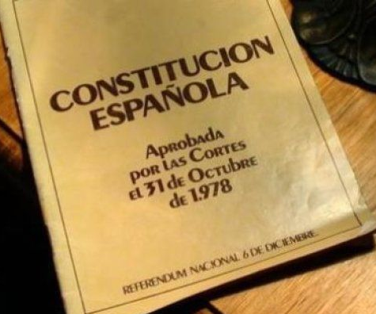
CONSTITUCIONES EN ESPAÑA

Slide 12
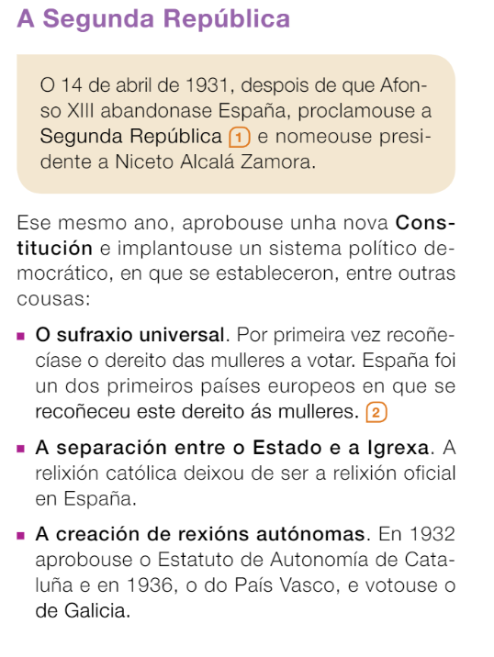
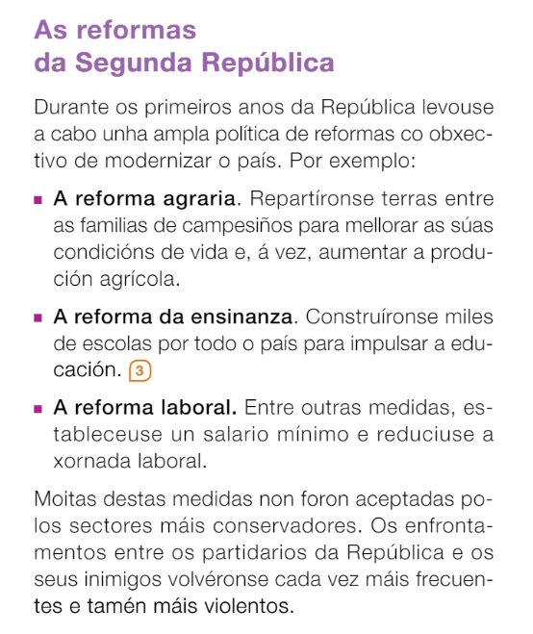
A Segunda República

Slide 13
Preguntas comprensión
Que é unha democracia?
Que é unha ditadura?
Que é un golpe de Estado?
Que é unha folga?
Que é un sindicato?
Cal é a principal diferencia entre unha Monarquía e unha República?

